Slide 1
Çyzgylardaky tehniki maglumatlar
Üstleriň büdür-südürligi. Metal işläp bejerýän guralda nähili işläp taýýarlanylsa-da, elmydama üstünde uly bolmadyk çykyt we oýuk görnüşdäki beýikli-pesli ýerler galýar, başgaça aýdylanda üst büdür – südür bolýar.
Maşyn we enjam gurluşygynda üstüň büdür – südürligi diýilip kesgitli uzynlykda üstüň relýefini emele getirýän deňsizlikleriň jemine düşünýärler. Ony synlamak hem-de uladýan gurallaryň kömegi bilen ölçäp hem bilmek bolar.

Slide 2
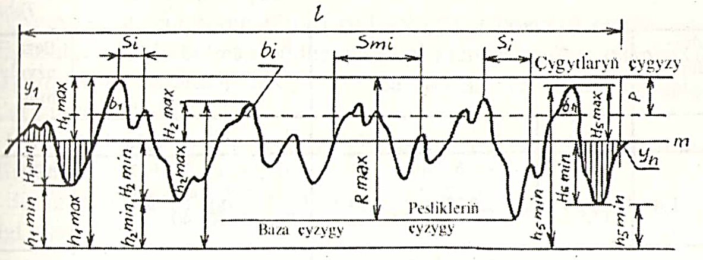
Eger-de şaýyň üsti perpendikulýar tekizlik bilen hyýalda kesilse , onda relýefiň gapdaldan görnüşi barada göz öňüne getirmeleri alyp bolar, ýagny çykytlaryň we oýuklaryň sanyny, görnüşini we ululyklaryny bilip bolar. Belgilik uzynlykda üstüň gapdaldan görnüşini we ululyklaryny bilip büdür-südürligiň diagrammasyny gurup bolar. Diagrammada orta çyzyk geçip, ondan ýokarda çykytlar, ondan ýokarda bolsa oýuklar alynýar. Orta çyzygy çykytlaryň meýdanlary bilen oýuklaryň meýdanlary deň bolar ýaly edip geçirmelidir.

Slide 3
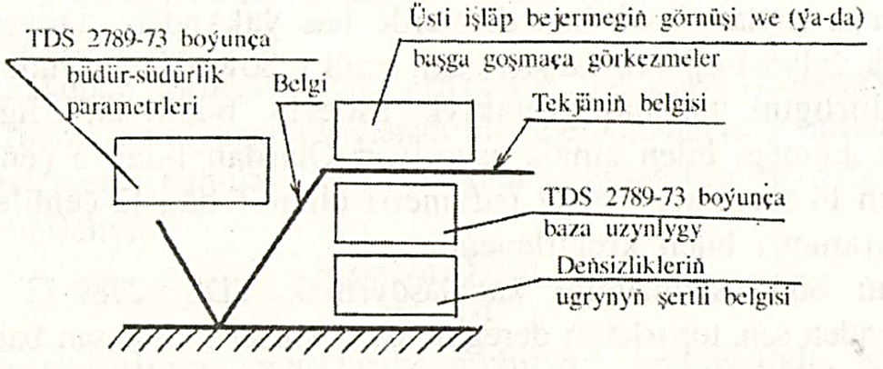
Üstleriň büdür südürliginiň belgilenişi.
Şu standart senagatyň ähli pudaklarynyň önümleriniň çyzgylarynda üstleriň büdür-südürliginiň belgilenişini we olaryň goýluşynyň düzgünlerini berkarar edýär. Şu standart üstleriň büdür-südürliginiň belgilenişine we olary çyzgylarda goýmagyň düzginine seredýär.

Slide 4
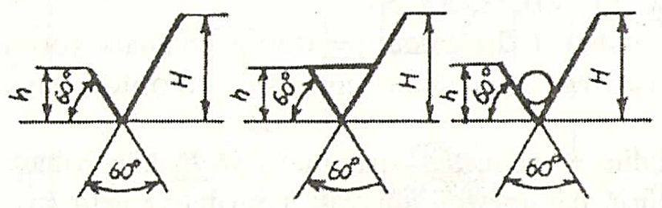
Şu standarta laýyklykda:
Çyzgyda üstleriň büdür-südürligi şol çyzgy boýunça olaryň emele geliş usulya bagly bolman büdür-südürligi konstruksiýanyň talaplarynda şertleşdirilmedik üstlerden başga hemme ýerine ýetirilýän önümleriň üstleri üçin belgileýärler.Üstleriň büdür-südürliginiň belgilenişiniň düzümi suratda getirilendir. Büdür-südürligiň belgisinde diňe parametriň bahalary bolanda tekjesiz belgi lanylýar.

Slide 5
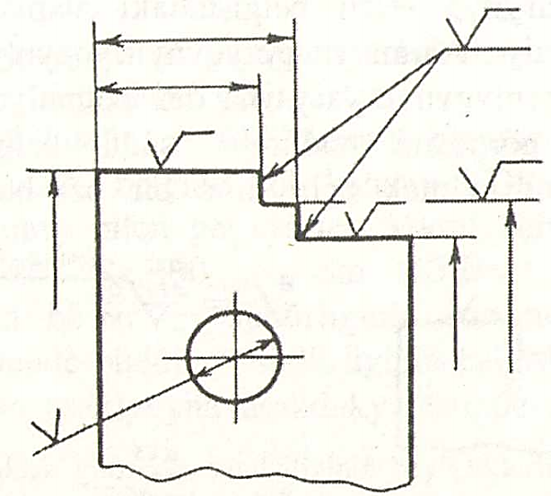
Üstleriň büdür-südürliginiň belgisini çyzgylarda goýmagyň düzgünleri.
Önümleriň şekillerinde üstleriň büdürsüdürliginiň belgisini südür çyzyklarda, çykaryş çyzyklarda (mümkün boldygyça ölçeg çyzyklaryna golaý) ýa-da çykaryjy çyzyklaryň tekjesinde ýerleşdirýärler. Ýer ýetmezçilik edende büdür-südürligiň belgisini ölçeg çyzyklarynda ýa-da olaryň dowamynda, şeyle hem çykaryş çyzyklary üzüp ýerleşdirmäge ýol berilýär.

Slide 6
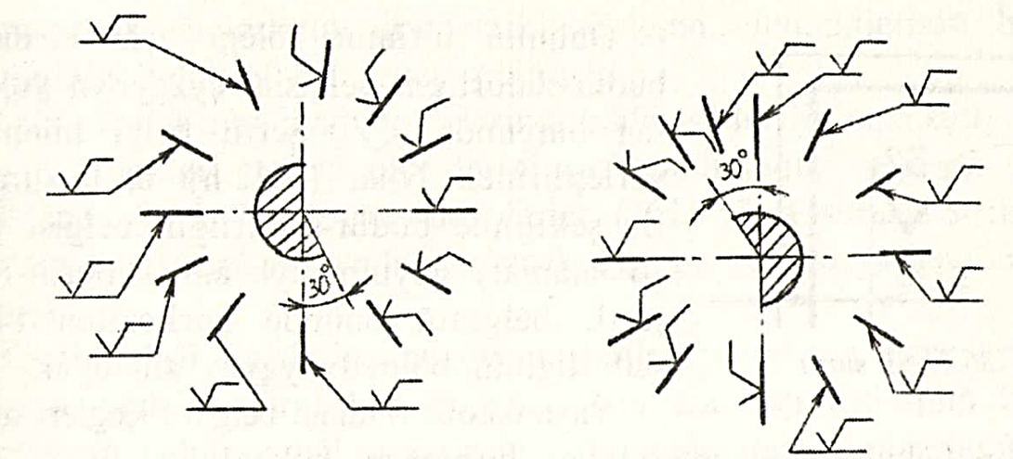
Üstüň büdür-südür belgisini, belgide tekje bolanda çyzgynyň esasy ýazgysyna görä a, b suratlarda görkezilişi ýaly ýerlesdirýärler.

Slide 7
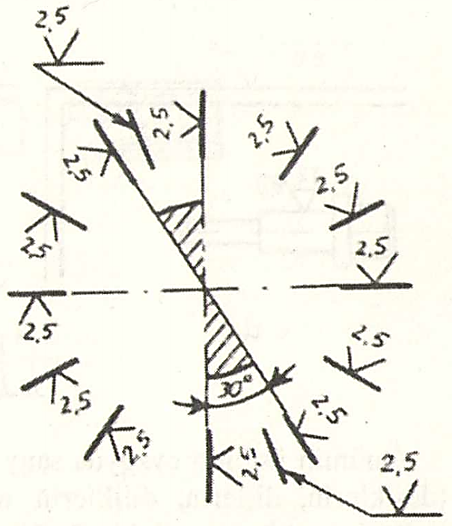
Üstüň büdür-südür belgisini, belgide tekje bolmanda çyzgynyň esasy ýazgysyna görä suratda görkezilişi ýaly ýerlesdirýärler.

Slide 8
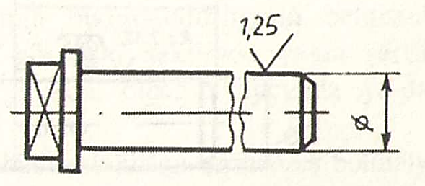
Önüm üzülip şekillendirilende büdür-südürligini şekiliň diňe bir böleginde, mükin boldugyça ölçegleriň görkezilen ýerine ýakynda goýýarlar

Slide 9


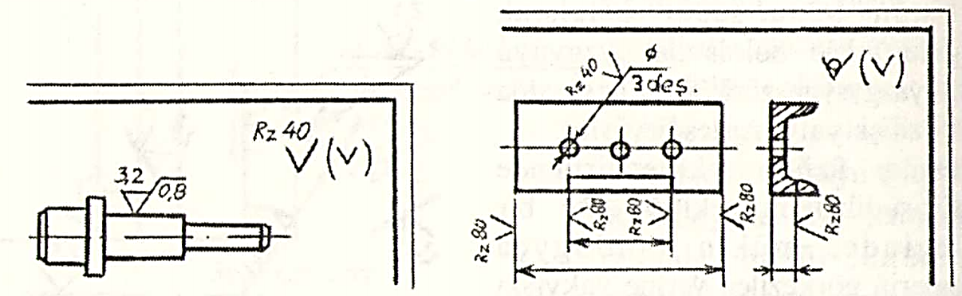
Önümiň üstüniň bölegi üçin birmeňzeş büdür-südürligiň belgisini çyzgynyň ýokarky sag burçunda ( \/ ) şertli belgi bilen bile ýerleşdirmek bolar. Bu şekiliňde büdür-südurligiň belgisi ýa-da \/ alamaty goýulmadyk ähli üstleriň ( \/ ) şertli belginiň öňünde görkezilen büdürsüdürliginiň bolmalydygyny aňladýar.

Slide 10
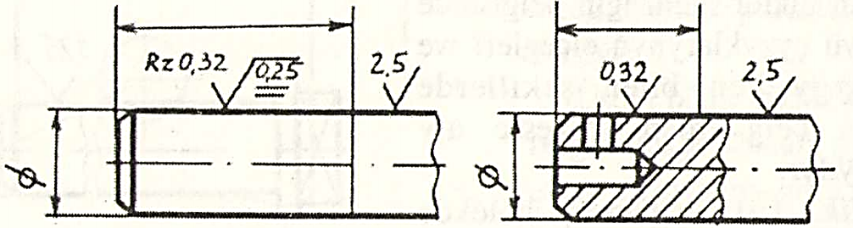
Önümiň üstüniň çyzgyda sany görkezilen gaýtalanýan elementleriniň (deşikleriň, dişleriň, dilikleriň we ş.m) büdür südürliginiň belgisini, şeýle hem bir we şol bir üstüň büdür südürliginiň belgisini, şekilleriň sanyna bagly bolman bir gezek goýýarlar.

